Slide 1
Let’s Learn Python
Пламен Трендафилов

Slide 2

Цел на приложението
Безплатна платформа за задачи на Python и автоматична проверка
Създаване на задачи и автоматична проверка на решението
Хранилище на задачи с различна сложност – според нивото на потребителя

Slide 3
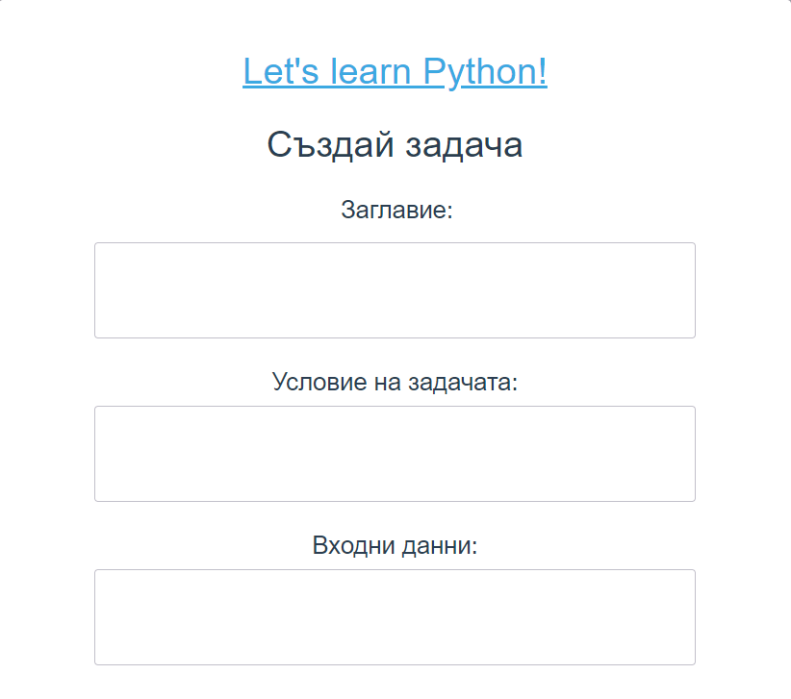
Функции на приложението
Автоматична проверка на кода за дадена задача и връщане на отговор
Създаване, редактиране и изтриване на задачи (Python)
Създаване на потребителски профил, създаване и запазване на задачи, които и други потребители могат да решат

Slide 4
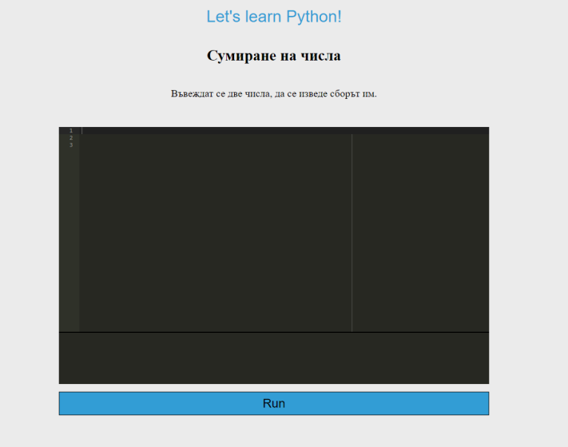
Приложение на сайта
Средни и висши училища – улеснение на учители и ученици
Самообучение на интернет потребители с интерес към езика Python
Опростените функции за създаване на задачи пестят време на преподавателите
Иновации в българското образование

Slide 5

Бъдеще на проекта
Сайтът е идеен прототип
Може да се работи в посока:
Филтри за сложността на задачата
Подобряване на работата на конзолата
Индикатор за прогреса на всеки отделен потребител
Увеличаване на сигурността

Slide 6
Благодаря за вниманието! А сега – към сайта!

Slide 7
https://letslearnpython.loca.lt

